Slide 1




ELVIS PRESLEY
la boca mas grande del mundo
JOSE LUIS

Slide 2
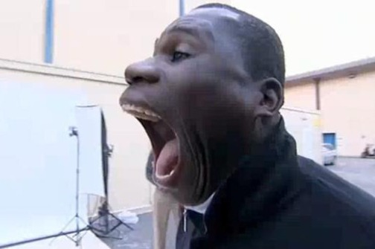


Slide 3
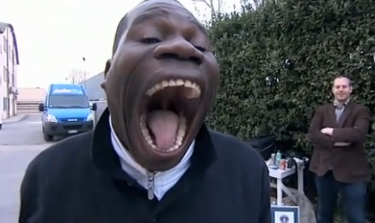

Slide 4
Un Joven de 20 años tiene la boca más grande del mundo

Slide 5
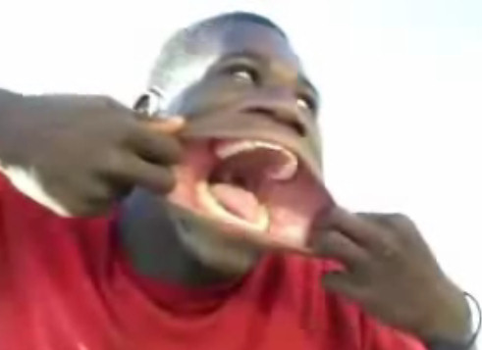

Slide 6

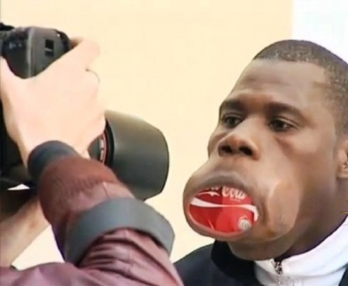

Slide 7
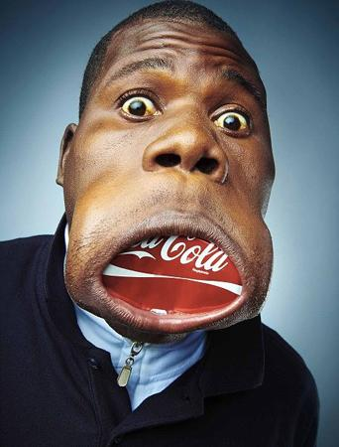
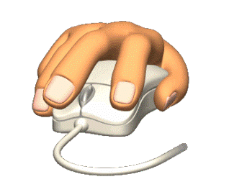
Todo es posible en este mundo para entrar en el el Libro Guinness de los Récords.
Francisco Domingo Joaquim, un angoleño de 20 años de edad, se convirtió en el hombre con la boca más grande del mundo.
El angoleño tiene una boca de 17 centímetros.

Slide 8
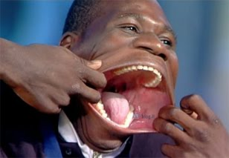

Slide 9
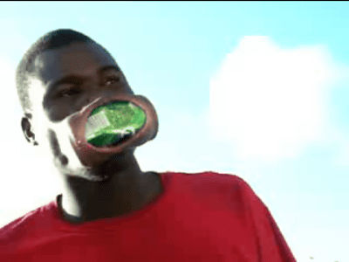

Slide 10
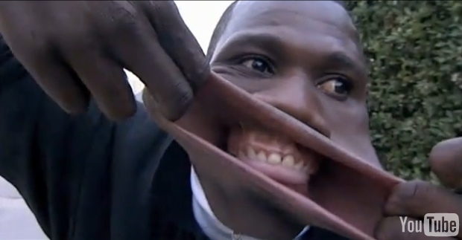

Slide 11
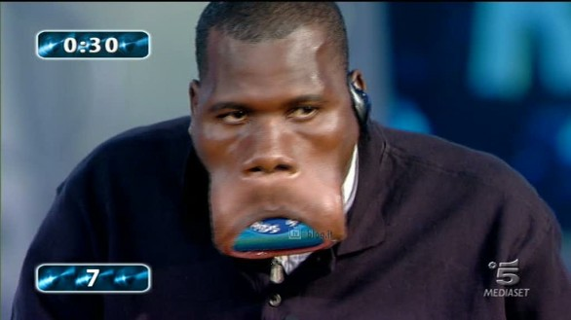

Slide 12
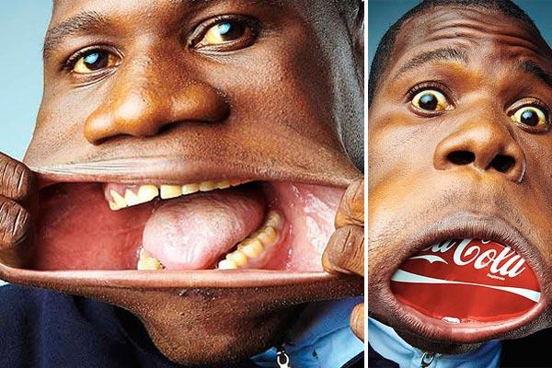

Slide 13
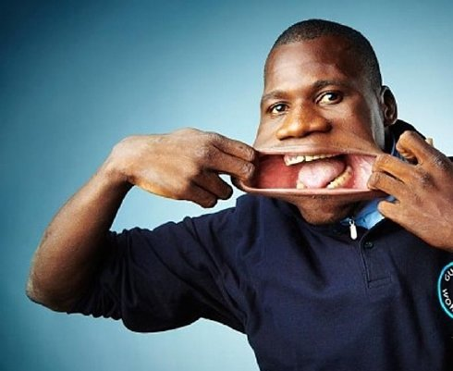
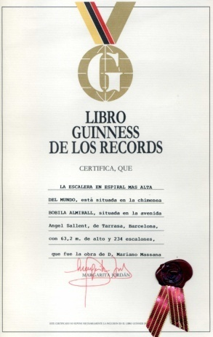

Slide 14
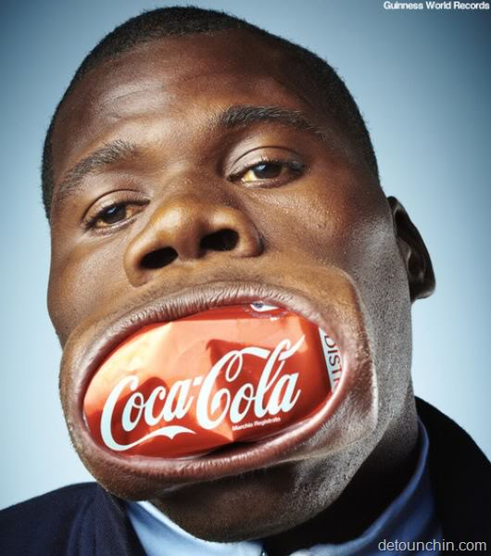
Conocido como “Chiquinho” y “Mandíbula asombrosa”, Francisco puede introducir en su boca una lata de refresco e incluso hasta un libro, y mantenerlo durante minutos sin asfixiarse. Incluso se presentó en un programa de televisión italiano donde hizo estallar una lata dentro y fuera de la boca 14 veces en un minuto.

Slide 15
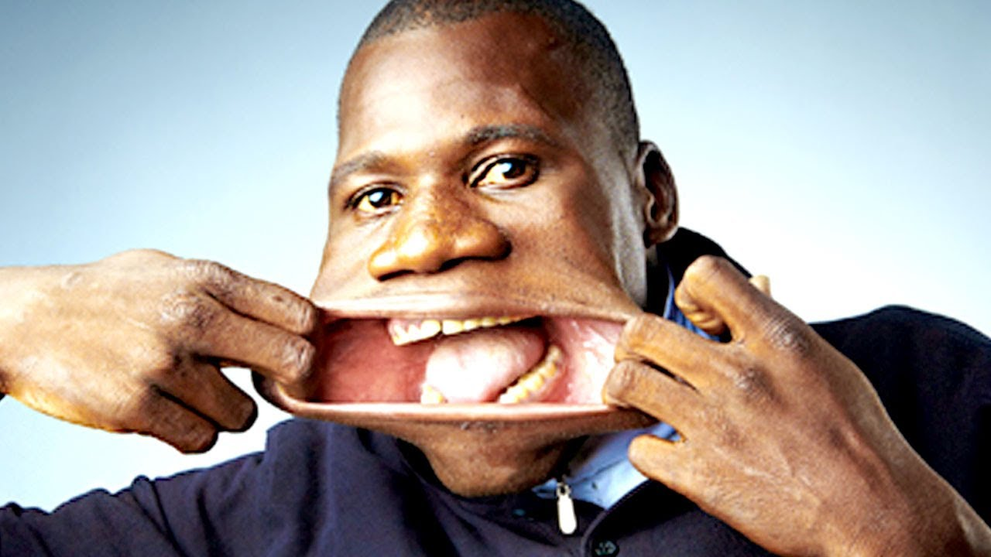

Slide 16
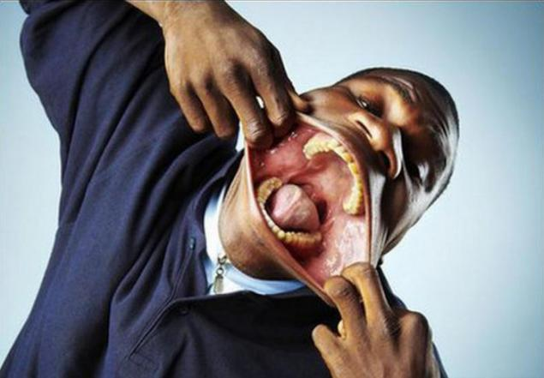

Slide 17

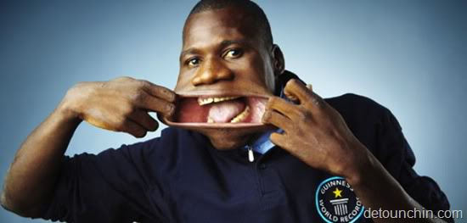

Slide 18
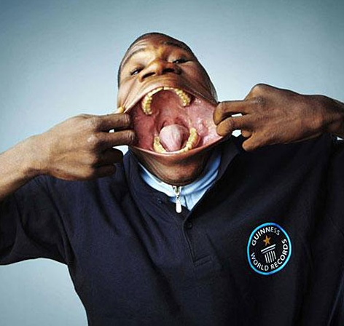

Slide 19
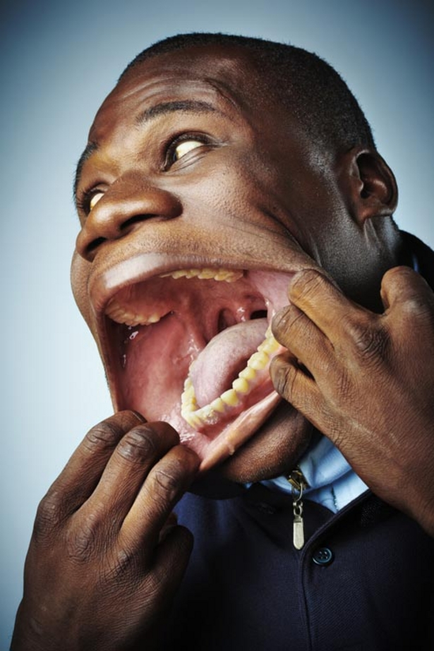
El hombre ganó un concurso de “Boca Grande” en Roma, y se convirtió en una estrella al ser difundida su "proeza" en youtube. “Es un sueño hecho realidad”, dijo con la boca bien abierta.

Slide 20
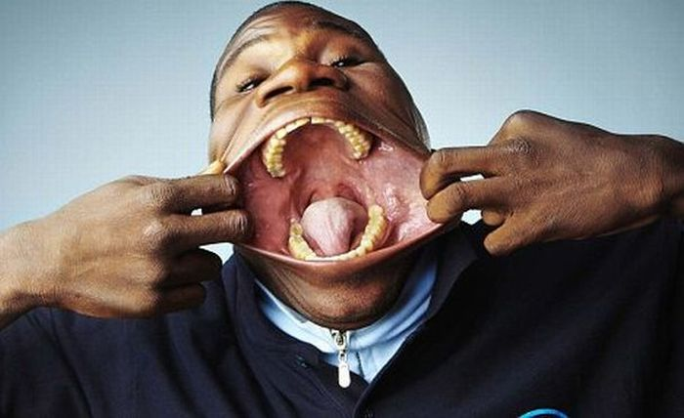

Slide 21
Para demostrar que no hay nada falso acerca de su reputación, Francisco participó en la competición italiana conocida como "Big Mouth", donde los concursantes literalmente ponen sus mandíbulas para la prueba. Pusieron todo tipo de cosas extrañas en la boca, incluyendo platillos, tazas de café, botellas, pero ninguno pudo vencer a coque de Chiquinho puede atrofiar. Francisco Domingo Joaquim fácilmente ganó el concurso y gracias a su goma 16.99 cm de boca ancha, también se convirtió en el hombre con la boca más grande del mundo, según el Libro Guinness de los Récords.
Aún más sorprendente es el hecho de que a pesar de poner una lata de Coca Cola en la boca todos los días, y después de haber estado nunca en un dentista, sus dientes están perfectamente sanos.

Slide 22
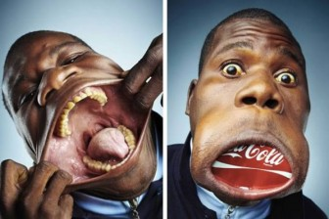

Slide 23


  UN FUERTE ABRAZO QUE TENGAS UN BUEN DIA
JOSE LUIS

Slide 24







¿Te ha gustado?
Puedes ver más entrando
Aquí
Además puedes recibir powerpoints en tu correo electrónico suscribiéndote aquí:

